Slide 1
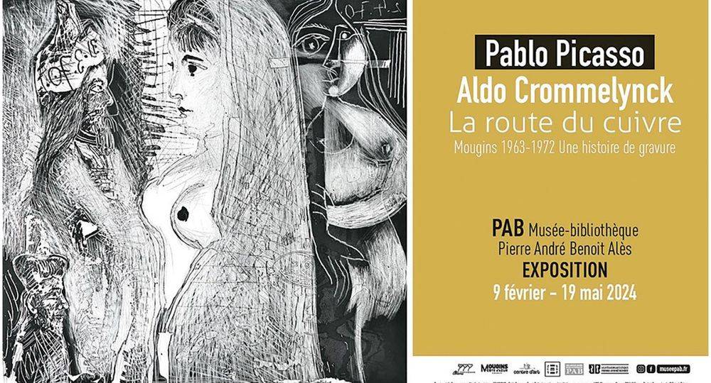
Lorient Vous Présente Pablo Picasso La route Du Cuivre

Slide 2
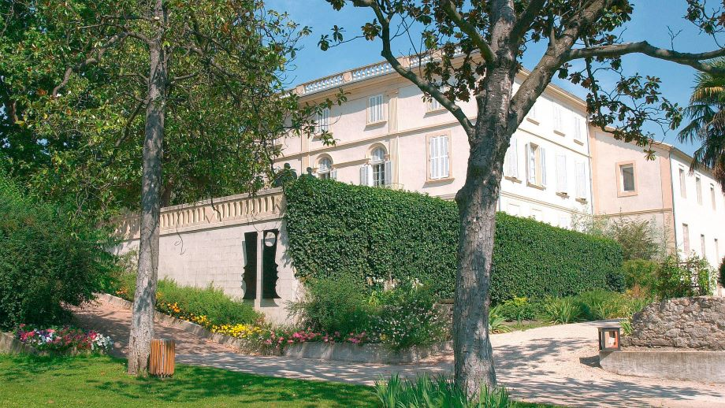
Musée PAB à Alès en Cévennes

Slide 3
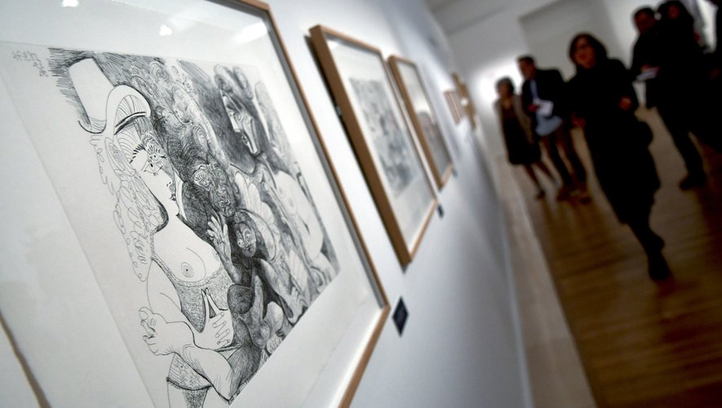
l’une des salles d’expositions du Musée

Slide 4
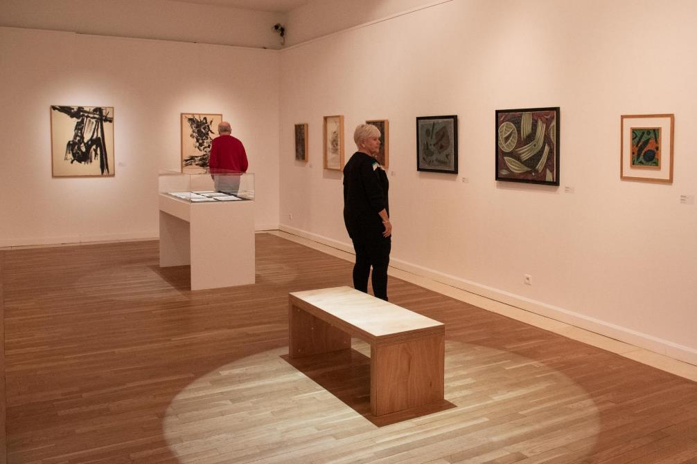

Slide 5
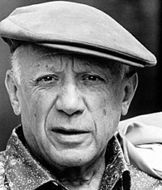
Pablo PICASSO
Né en 1881 à Malaga (Andalousie-Espagne)
décédé à Mougins (Alpes Maritimes) en 1973
Peintre, dessinateur, sculpteur et graveur.
Il a réalisé sa première gravure en 1899 et, n’a jamais abandonné cette technique
Cliché de PICASSO (1962)

Slide 6
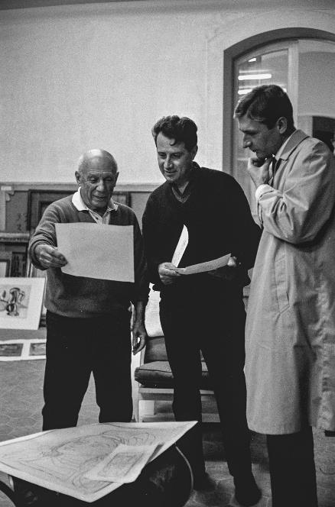
Picasso rencontre le graveur Aldo Crommelynck
dans l’atelier de Roger Lacourière en 1960
L’Artiste quitte son atelier de Cannes en 1961, pour s’installer à Mougins (Alpes Maritimes)
En 1963, le graveur s’installe lui aussi à Mougins
et rencontre régulièrement Picasso
Leur collaboration sera intense et prolifique
pendant plus de 7 ans, ils vont réaliser 750 gravures
Une cinquantaine sont présentés dans l’exposition Alésienne

Slide 7
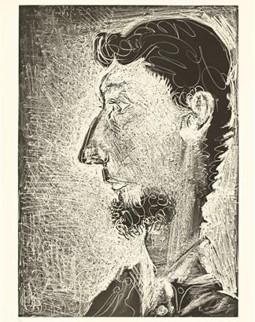
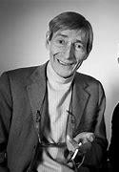
Aldo CROMMELYNCK
Né en 1930 à Monaco
décédé à Paris en 2008
Graveur, ainsi que ses deux frères.
Portrait de Crommelynck vu par Picasso

Slide 8
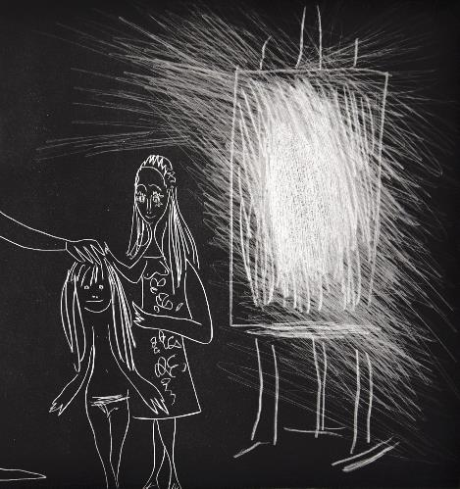
Parmi les Gravures réalisées en complicité
voici quelques exemples…………
Picasso, se promène, glisse des éléments incongrus, d’uen technique à l’autre
alternant brutalité du geste, rapidité du trait.
Crommelynck disait que Picasso maîtrisait la gravure comme personne..
Son épouse et sa fille d’après Picasso
Par Aldo Crommelynck

Slide 9
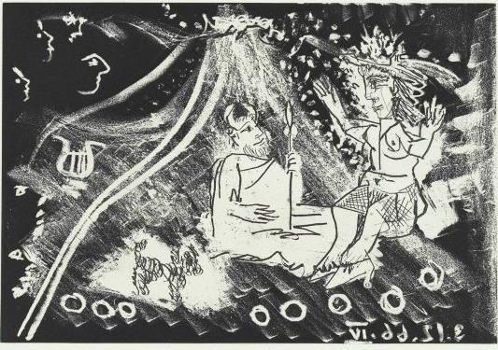
Picasso et Crommelynck - le cocu magnifique

Slide 10
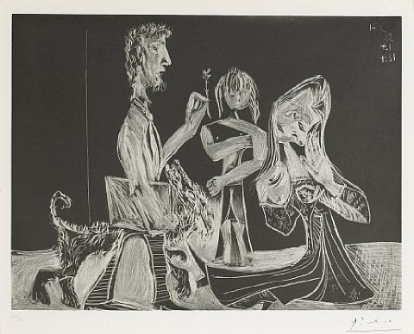
Crommelynck et, sa famille avec le chat afghan

Slide 11
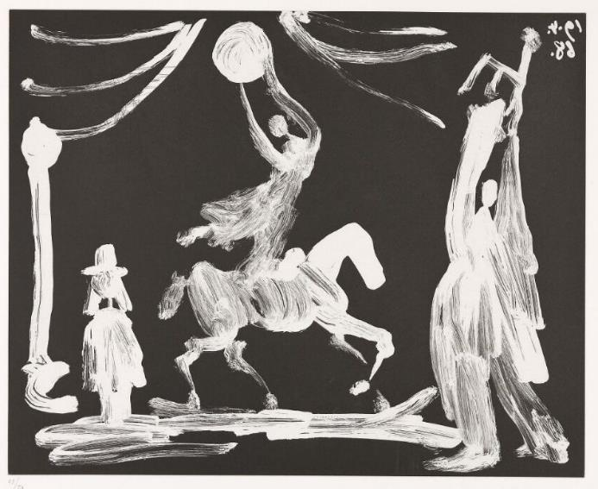

Slide 12
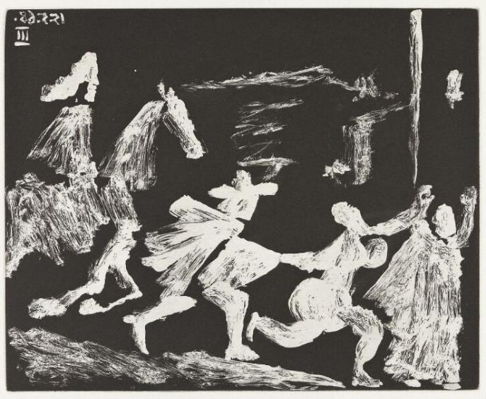

Slide 13
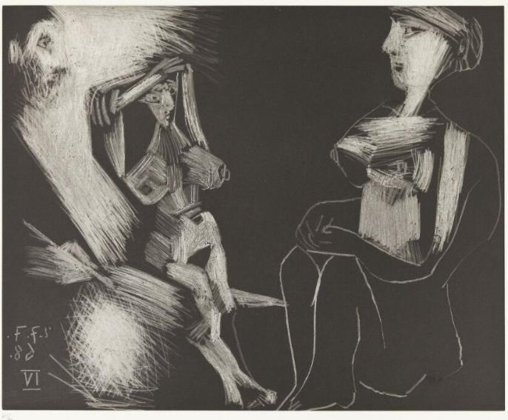

Slide 14
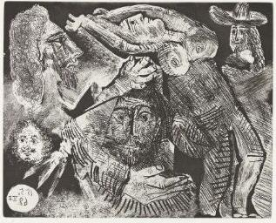

Slide 15
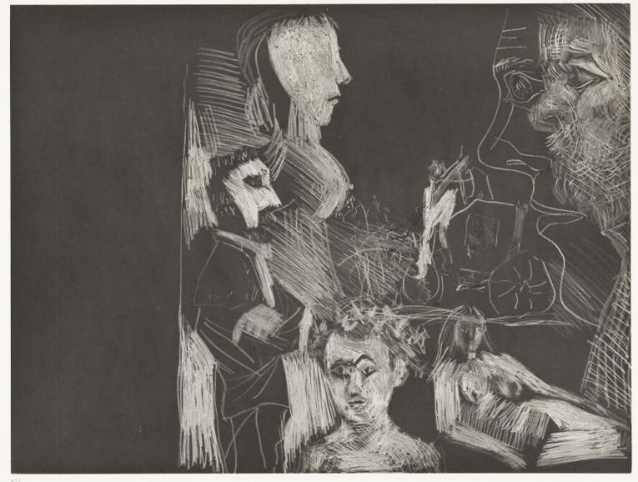

Slide 16
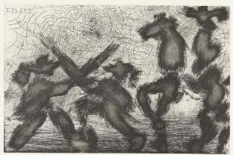

Slide 17
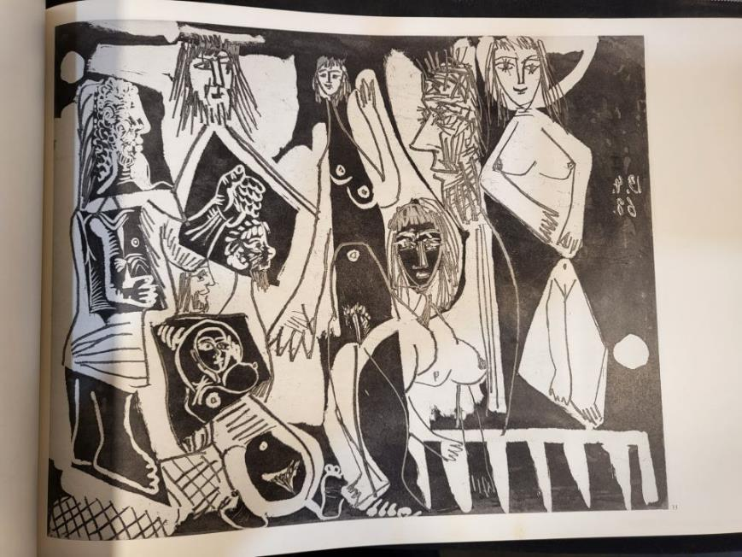

Slide 18
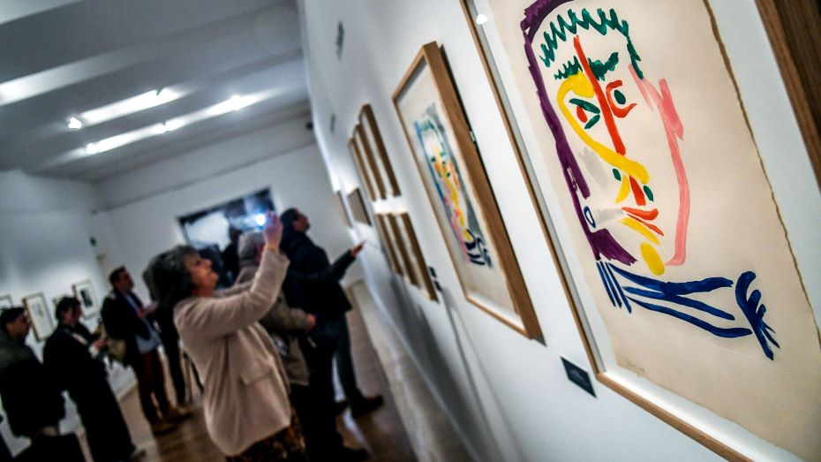
La dernière salle donne une idée de la relation de ces 2 artistes

Slide 19
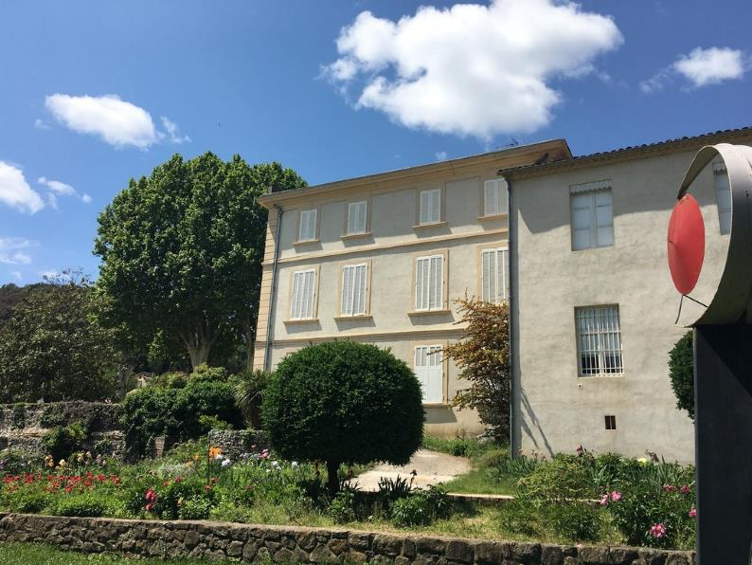
Lorient Vous A Présenté Pablo – Picasso La Route Du Cuivre
Les Images Et Le Son Du net
Daniel

